Slide 1
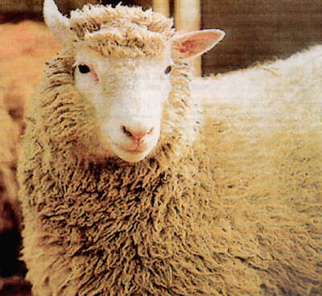
UD. IV. GENÈTICA. Ll. IV. 5. Biotecnologia

Slide 2
UD. IV. GENÈTICA. Ll. IV. 5. Biotecnologia
Índex
Biotecnologia: manipulació dels materials genètics
La clonació de l’ADN
2.1. ADN recombinant, enzims de restricció
2.2. Clonació d’un gen eucariont
2.3. Genoteques d’ADN
2.4. Amplificació de l’ADN: reacció en cadena de la polimerasa (PCR)
3. Anàlisi de la fragmentació de l’ADN
3.1. Electroforesi en gel
3.2. Southern blot
4. Estudi de la seqüència d’ADN. Mètode didesoxi.
5. Algunes aplicacions de l’enginyeria genètica.
5.1. Clonació d’organismes
5.2. Aplicacions mèdiques

Slide 3
UD. IV. GENÈTICA. Ll. IV. 5. Biotecnologia
1. Biotecnologia: manipulació dels materials genètics
Tracta de la manipulació dels materials genètics per aconseguir productes útils. Aplicacions en medicina, agricultura, nutrició, ecologia, criminologia.
Un altre nom: enginyeria genètica.
1960: Inici en la posada a punt de la tècnica de l’ADN recombinant.
Avenços constants en el funcionament del material genètic
1990-2001. Projecte Genoma Humà.
Setembre 2012. Projecte ENCODE. Enciclopèdia dels elements de l’ADN.

Slide 4
UD. IV. GENÈTICA. Ll. IV. 5. Biotecnologia
2. La clonació de l’ADN
Permet obtenir moltes còpies d’un gen.
Hi ha diverses tècniques, però la més comuna és usar plàsmids de Escherichia coli.
Es forma ADN recombinant, és a dir, ADN que s’ha format a partir de dos organismes diferents.

Slide 5
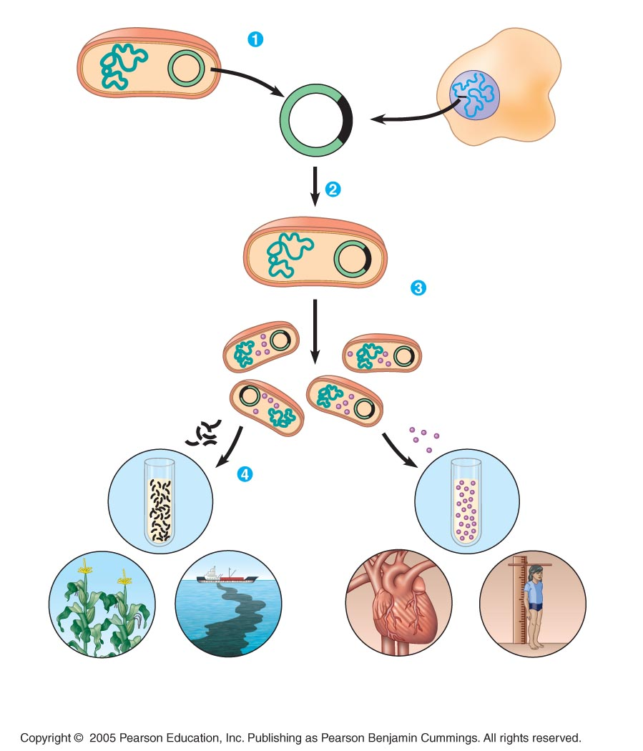
Clonació
Bacterium
Cell containing gene
of interest
Gene inserted into
plasmid
Bacterial
chromosome
Plasmid
Recombinant
DNA (plasmid)
Gene of
interest
DNA of
chromosome
Plasmid put into
bacterial cell
Recombinant
bacterium
Host cell grown in culture
to form a clone of cells
containing the “cloned”
gene of interest
Gene of
interest
Protein expressed
by gene of interest
Copies of gene
Protein harvested
Basic
research
on gene
Basic research and
various applications
Basic
research
on protein
Gene for pest
resistance inserted
into plants
Gene used to alter
bacteria for cleaning
up toxic waste
Protein dissolves
blood clots in heart
attack therapy
Human growth hor-
mone treats stunted
growth

